Slide 1
ANTEN ÇEŞİTLERİ
YUSUF KOL - 181906088
ARİF ENGİN ÇİNAR - 181906124

Slide 2
ANTEN NEDİR?
Boşlukta yayılan elektromanyetik dalgaları toplayarak iletim kanalı içerisinde yayılmayı sağlamak (receiver) ya da boşluğa elektromanyetik dalgalar yaymak (transmitter) amacıyla tasarlanmışlardır. Antenler, verileri yaydıkları dalgalar itibariyle kilometrelerce uzaklara taşıyabilirler. Bir antenin gönderme ve alma özellikleri aynıdır. Buna antenlerin karşılıklılık (reciprocity) özelliği denir. Uydular arası iletişimde, aynı anten hem göndermede hem de almada kullanılır. Antenler modern Telekomünikasyon’un en önemli yapı taşıdırlar.

Slide 3
Antenler Nasıl Çalışır?
Genellikle bir anten, elemanlarıyla iletken malzemeyle elektriksel olarak bağlı alıcı ve vericiden oluşur. Verici anten de elektronlar sınırlandırılarak bir elektrik alan oluştururlar ve tabi ki aynı zamanda bir de manyetik alan oluştururlar. Bu, zamanla beraber değişmekte olan dalgalar uzaya ya da boşluğa enine elektromanyetik dalga olarak yayılır. Tersinde ise, yani antene gelen elektromanyetik dalga anten üzerinde bulunan elektronları ileri geri hareket etmesine sebep olarak, giderek hızlanan bir titreşim meydana getirir. Bu da antenin içinde elektronların hareketinden dolayı akım oluşmasını sağlar.

Slide 4
Anten çeşitleri

Slide 5
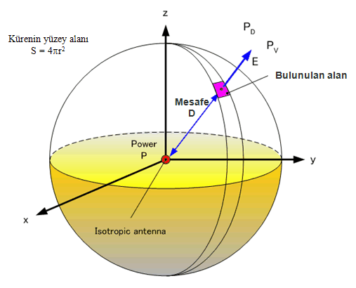
1.İzotropik Antenler (Isotropıc Antennas)
İzotropik antenler, boşlukta veya uzayda her yöne, eşit güçte elektromanyetik dalga yayan teorik bir nokta kaynağıdır ve anten kazançlarının anlaşılmasında referans olarak kullanılır. İzotropik antenin küre biçiminde olan ışıma görüntüsü yandaki gibidir.

Slide 6
2. Çok Yönlü Antenler (Omnıdırectıonal Antennas)
Zayıf ya da daha fazla veya daha az her yöne dalga almak ya da yaymak amacında olan yönlü anten türleridir. Bu anten türleri göreli, keyfi ya da konumu bilinmeyen dalgalar için kullanılır.

Slide 7
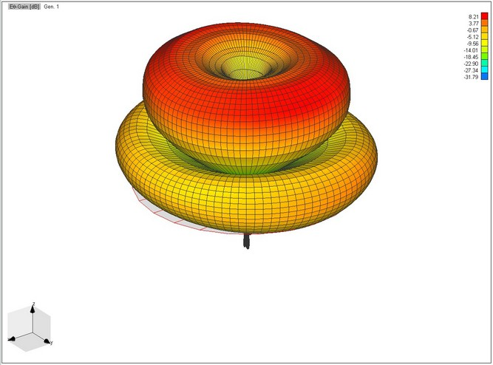

2.1. Monopol Antenler(Monopole Antennas)
Toprak levhası adı verilen bir iletken plaka üzerine genellikle dik olarak ve iletken plaka ile elektriksel temas ettirilmeden yerleştirilen çeyrek dalgaboyunda (λ/4) düz bir metal çubuktan oluşur. Çeyrek-dalga anteni (quarter wave antenna) ya da morkoni anteni (marconi antenna; 1895’de Guglielmo Marconi tarafından üretilmiştir.) olarak ta bilinmektedir.

Slide 8
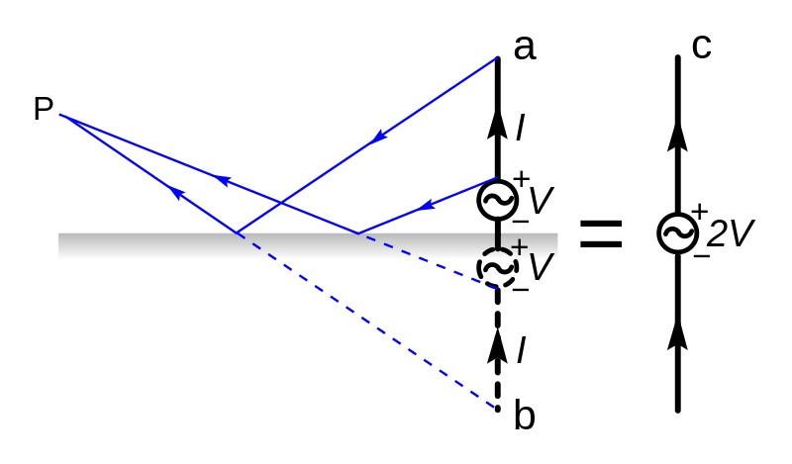
Monopol Antenin Gerilim Odaklı Aynasal Görüntüsünün Çizimsel Açıklaması
Monopol antenin, anten çubuğu uzunluğu’nun λ/4’e eşit olması durumunda ve λ/4’ün tamsayı katlarında rezonans hale gelerek maksimum dalga yayma ya da alma yaparlar. Rezonansta antenin empedansı (öz direnci) sadece dirençten oluşur(36,8Ω). Ayrıca sanal sayılar içermez. Monopol antenin empedansı, anten çubuğunun boyu λ/4’ün altına düşürüldüğünde kapasitif, λ/4’un üstüne çıkarıldığında da endüktif olur. Monopol antenlerde yukarıdaki yapılara göre ayrılırlar. Bunlar çubuk anten (stick or pole antenna) , kamçı anten (whip antenna) heliks anten (helical antenna) olarak ve daha da türevleri olacak şekilde üretilmiştir.

Slide 9
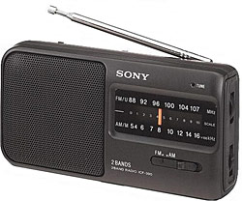
Radyolarda Kullanılan Anten Çubuk Antenlere Örnektir

Slide 10
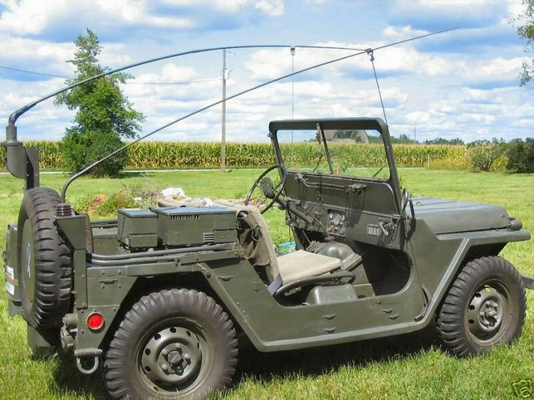
Askeri Araçlarda Kullanılan Anten Kamçı Antenlere Örnektir

Slide 11
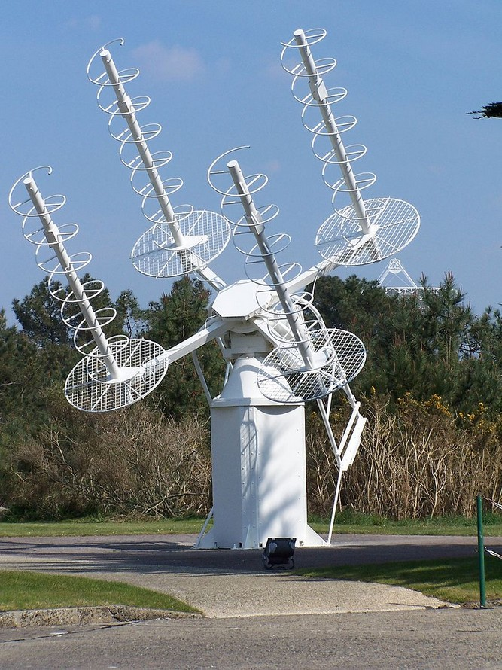
Heliks Anten Yapısına Örnek

Slide 12
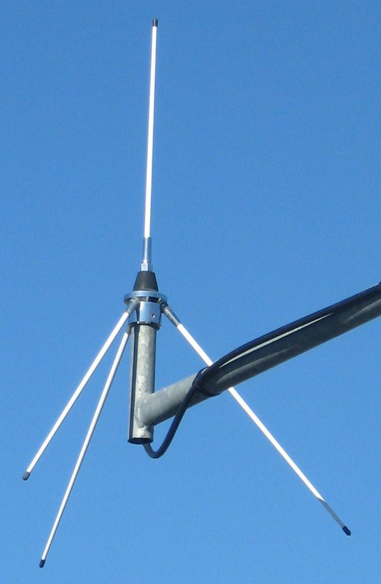
Bir Monopol Anten (alttaki uçlar metal çubuk toprak levhası olarak görev yapmaktadır)

Slide 13
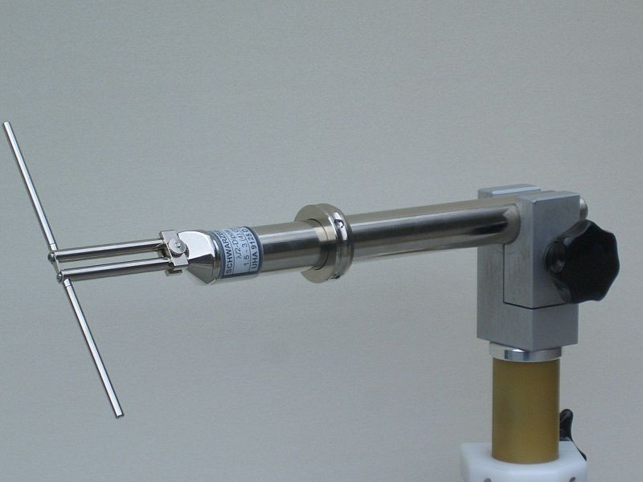
2.2. Yarım Dalga Dipol Antenleri (Half Wawe Dipole Antennas)
Diğer bir adı Hertz antenidir. İki monopol anten elemanından oluşan ve uzunluğu λ/2 olan bir rezonans antenidir. Rezonans empedansı (öz direnci) 73 Ω’dur.

Slide 14
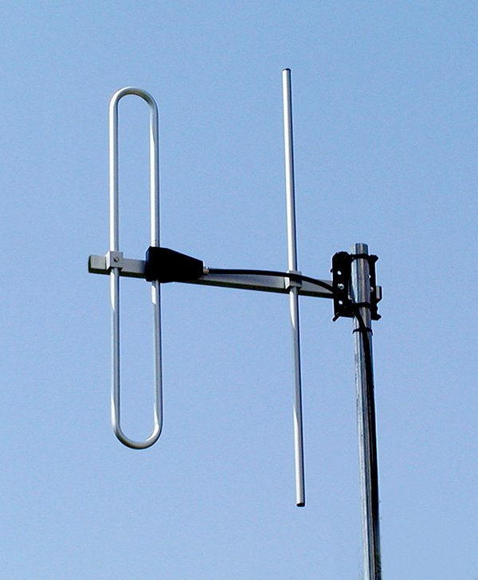
2.3. Katlanmış Dipol Antenleri (Folded Dipole Antennas)
Yarım dalga dipol antenlerinin uçlarının katlanması ile elde edilir. Uzunluğu λ/2 olan bir rezonans antenidir. Rezonans empedansı yarım dalga dipol empedansının dört katı olup yaklaşık olarak 300 Ω’ dur. Bant genişliği dipol’ün bant genişliğinden fazladır.

Slide 15
3. Yönlü Antenler (Directional Antennas)
Diğer bir ismi Hüzme antenlerdir (Beam antennas). Yönlü antenler yaymada çok güçlü ışıma yapabilen, almada ise çok güçlü sinyaller alabilen antenlerdir. Bu tür antenlerin kazançları yönlendirildiği yerde çoktur. Yönlendirilmediği yerde ise çok düşüktür. Böylece istenmeyen gürültüler veya yayınlar engellenmiş olunur.

Slide 16
3.1. Yagi-Uda Antenleri (Yagi-uda Antennas)
Yagi anteni olarak da geçer. VHF (Very High Frequency: 30-30 MHz) ve UHF ( Ultra high frequency: 300-3000 MHz) bantlarında televizyon yayınlarının alınmasında yaygın olarak kullanılmaktadır. Yagi anteni metal çubuklardan ya da telden yapılmış üç tür anten elemanından oluşur:
a. Bir yarım-dalga dipol ya da katlanmış dipol,
b. Bir yansıtıcı eleman (reflector),
c. Bir ya da daha fazla sayıda yönlendirici eleman (director)’dan oluşurlar.

Slide 17
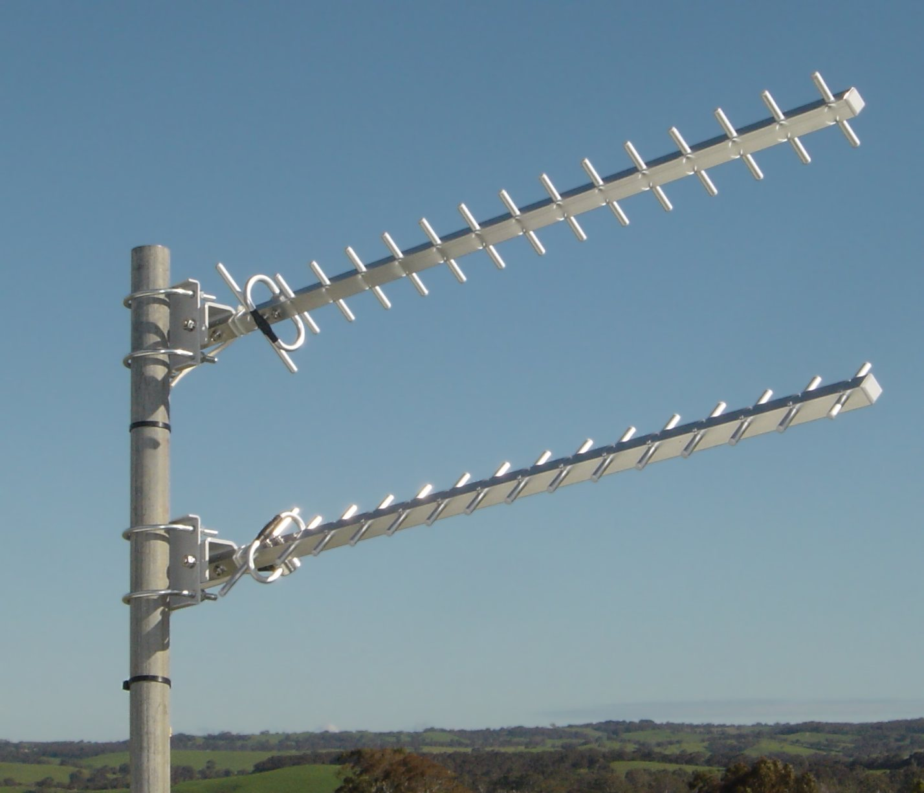
Anten elemanları genellikle 0,1 λ aralıklarla ve yalıtkan maddeler üzerine konularak bir taşıyıcı çubuk üzerine monte edilmiştirler.

Slide 18
3.2. Çanak Antenler (Dish Antennas)
İçinde en yaygını parabolik yansıtıcı antenler (parabolic reflector antennas ) olup uzay araştırmalarında, karasal yayınlarda ve birçok alanda kullanılır. Parabol, bir düzlemde alınan sabit bir "d" doğrusu ile sabit bir "F" noktasından eşit uzaklıktaki noktaların geometrik yerleştirilmesidir. Bu sabit noktaya odak (focus), doğruya (directrix) denir.
Parabolik yansıtıcı yüzey, bir parabolün ekseni etrafında döndürülmesi ile elde edilen yüzeydir; buna paraboloid denir. Paraboloidin x eksenine dik kesiti daire şeklindedir. Buna anten açıklığı (antenna clarity) denir.

Slide 19
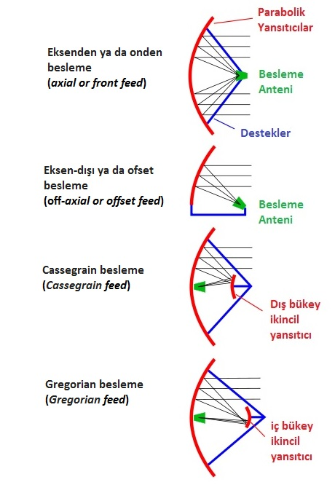
Parabolik reflektörlü anteni beslenme yöntemleri:
a-) Eksenden ya da önden besleme (axial or front feed)
b-) Eksen dışı ya da ofset besleme (off axis or offset feed)
c-) Cassegrain besleme (Cassegrain feed)
d-) Gregorian besleme (Gregorian feed)

Slide 20
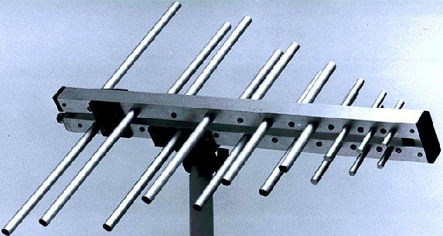
3.3. Log-Periyodik Antenler (Log-Periodic Antennas)
Log-periyodik antenler, bir eksen üzerinde frekansın logaritmik fonksiyonu olan aralıklarla dizilmiş çok sayıda dipolden oluşur. Art arda gelen anten elemanları (dipoller) 180° faz farkı ile beslenirler. Bu antenler dar hüzmeli ve geniş bantlı antenlerdir, VHF ve UHF bantlarında kullanılırlar.

Slide 21
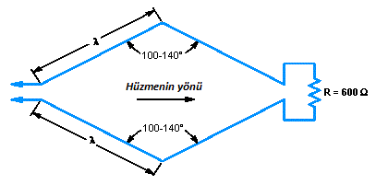
3.4. Rombik Antenler (Rhombic Antennas)
Eşkenar dörtgen şeklinde, telden yapılmış, yönlü ve geniş bantlı bir antendir. HF (High Frequency) yani kısa dalga (short wave) bandında kullanılır. Antenin alma-gönderme yönünde bir sonlandırma direnci bulunur.

Slide 22
Antenler’in Kullandığı Parametreler

Slide 23
1. Işıma Örüntüsü (Radiation Pattern)
Işıma örüntüsü, antenin yaydığı gücün (elektromanyetik alan şiddetinin), antenin belirli uzak alanında oluşturmuş olduğu, sabit bir uzaklıktaki açısal değişimini gösteren bir grafiktir.
2. Yönlülük (directivity), D
Antenin yönlülüğü, antenin maksimum ışıma yaptığı yöndeki güç yoğunluğunun aynı güçteki bir izotropik antenin aynı uzaklıkta oluşturduğu güç yoğunluğuna oranına denir.
3. Hüzme Genişliği (beamwidth)
Yönlü bir antenin hüzme genişliği, ışıma spektrumunda maksimum ışıma gücünün yarıya düştüğü yönler arasındaki açıdır.

Slide 24
4. Verimlilik (Efficiency), er
Anten verimliliği, ışıma verimliliği (radiation efficiency) olarak da bilinir, antenin yaydığı ışıma gücünün antene uygulanan elektriksel güce oranıdır.
er= Pışıma/Pelektrik
5. Kazanç (Gain), G
Anten kazancı, antenin verimliliği (er) ile yönlülüğün (D) çarpımına eşittir.
G=er*D

Slide 25
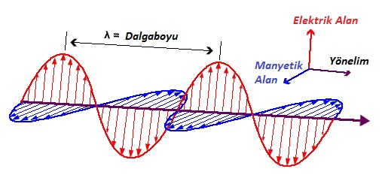
6. Kutuplanma (polarization)
Antenin kutuplanması, antenden ışıyan elektrik alanı vektörünün tipine göre adlandırılır. Üç tür anten kutuplanması vardır:
a. Doğrusal Kutuplanma (Linear Polarization)
b. Dairesel Kutuplanma (Circular Polarization)
c. Eliptik Kutuplanma (Elliptic Polarization)

Slide 26
7. Empedans (Impedance)
Antenin giriş empedansı (input impedance), antenin besleme uçlarındaki gerilimin akıma oranıdır (ZA=VA/IA ). Anten direnci üzerinde ki kayıpları minimuma indirmek ve böylece anten verimliliğini arttırabilmek için, anteni besleyen iletim hattının karakteristik empedansının anten empedansının karşılığı olarak seçilmesi gerekir ( Zhat=ZA ). Bu işleme empedans eşleştirme (impedence matching) denir. Bir yarım dalga dipol antenin direnci yaklaşık 75 Ω’dur. Bu antenin beslemesi 75 Ω’luk eşeksenli (coaxial) kablo ile yapılırsa, empedans uyumu sağlanmış olur.
8. Bant Genişliği (bandwidth)
Antenin bant genişliği, antenin önemli performans parametreleri’nin kabul edilebilir sınırlar içinde kaldığı frekans aralığıdır.

Slide 27
Sorular
1)Antenlerin kullandığı parametrelerden 5 tanesini yazın.
- Işıma örüntüsü,
- Yönlülük
-Hüzme genişliği,
-Verimlilik
-Kazanç
-Kutuplanma
-Empedans

Slide 28
2)Antenler kaç gruba ayrılır ve bunlar nedir?
3 gruba ayrılır.
- İzotropik antenler
- Çok yönlü antenler
- Yönlü antenler
3)Yönlü antenler nelerdir?
Yagi-uda antenler
Çanak antenler
log-periyodik antenler
Rombik antenler

Slide 29
Kaynakça ►Wikipedia ►Explainthowstuff

